Slide 1
Phương pháp nghiên cứu trong khoa học liên ngành
Nguyễn Bích Ngọc
Khoa các khoa học liên ngành, ĐHQGHN
Notes:
Giới thiệu bản thân
Yêu cầu học viên tự giới thiệu
Background ngành gì
Định hướng/kinh nghiệm nghiên cứu thực nghiệm/observational
Kinh nghiệm đã có với nghiên cứu định tính định lượng, xuất bản?

Slide 2
Vấn đề/Chủ đề nghiên cứu

Slide 3
Bài tập:
Chủ đề nghiên cứu mà bạn quan tâm và định thực hiện trong nghiên cứu tiến sỹ của mình?
Chủ đề này có liên quan đến cá nhân bạn hoặc công việc của bạn như thế nào?

Slide 4
Chủ đề nghiên cứu đến từ đâu?

Slide 5
Chủ đề nghiên cứu đến từ đâu?
Thực tiễn cuộc sống
Trải nghiệm mối quan tâm cá nhân
Các vấn đề/câu hỏi thực tiễn đang được quan tâm
Thực tiễn nghiên cứu
Câu hỏi mới phát sinh từ nghiên cứu được thực hiện trước
“Lỗ hổng” trong các nghiên cứu trước từ tổng quan tài liệu
Đọc thêm chương Ý tưởng nghiên cứu đến từ đâu? – Cẩm nang nghiên cứu khoa học: Từ ý tưởng đến công bố - Nguyễn Văn Tuấn

Slide 6
Thế nào là chủ đề nghiên cứu tốt?

Slide 7
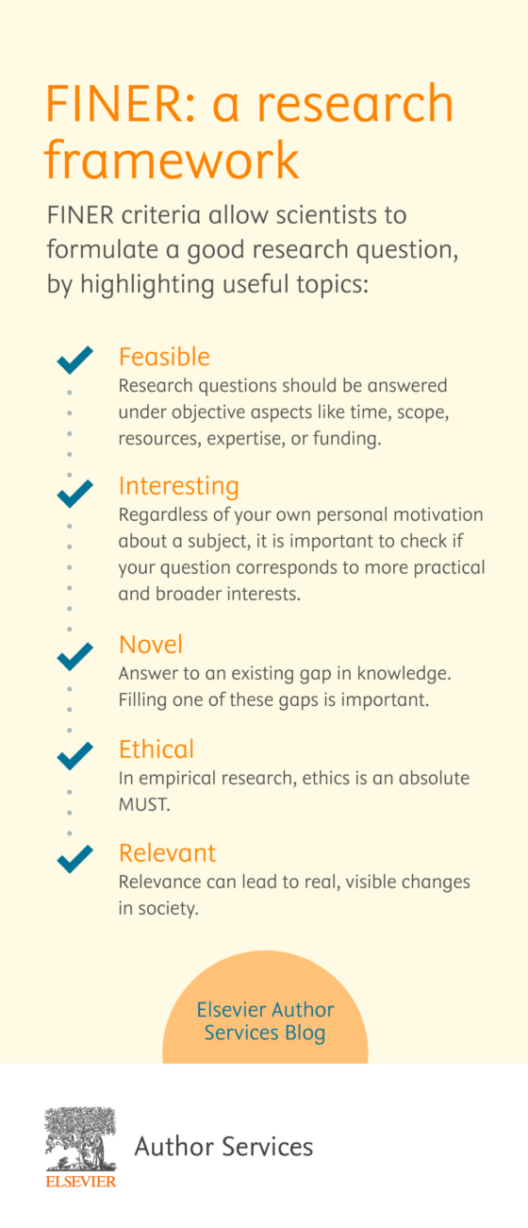
Thế nào là chủ đề nghiên cứu tốt?

Slide 8
Bài tập:
Tính khả thi của chủ đề nghiên cứu bạn vừa đưa ra?
Nó có thú vị với số đông mọi người?
Tính mới của đề tài?
Tính đạo đức?
Tầm quan trọng?

